Slide 1
小学英语学困生帮扶策略的行动研究（开题报告）
汇报人：张茹

Slide 2
01
概念及界定
02
背景与价值
目录
03
目标与内容
04
借鉴与创新
CONTENTS
05
思路与方法
06
过程与计划

Slide 3
PART
ONE
概念及界定

Slide 4
概念及界定
01
学困生
学困生是指在一个班集体中学习目标不明确、学习习惯、道德品质等方面表现都不尽如人意、学习困难、成绩较差的学生。
02
帮扶策略
帮扶策略是指在转化小学英语学困生工作中研究比较系统有效的行为和方式、方法。

Slide 5
PART
TWO
背景与价值

Slide 6
理论研究
研究背景
当前摆在小学英语教师（特别在农村）面前的一个重大问题就是如何去帮助一部分英语学习困难的学生，教师首先要分析其困难产生的原因，综合分析，主要可以分为学生本身的智力因素、兴趣爱好、性格因素、学习态度、学习方法等原因及外部的学校教学状况、家庭重视程度、社会学习氛围等多方面的原因造成。
研究价值
从现有的学生学习状况出发，根据不同层次的学生的学习行为、学习现象和学习效果进行分析研究，探究各类学生学习障碍的形成过程与原因，寻求抑止学习分化、促进有效学习、强化学习效果、提高学生整体水平的良策，是本课题的研究宗旨。同时，也能为改革农村小学英语教学提供可靠的参考依据，更有针对性地调整农村小学英语教学的策略，从而有效地提高小学英语教学质量，为社会培养和输送优秀的外语人才打下基础。因此，本课题的研究对学生的发展有着重要而深远的意义。

Slide 7
PART
THREE
目标与内容

Slide 8
研究目标
1
2
3
4
5
通过本课题研究，提高效率，形成相关的理论体系。
通过本课题研究，注重反思，形成良好的科研氛围。
通过本课题研究，激发兴趣，形成有效的学习方法。
通过本课题研究，家校共育，形成主要的对策措施。
通过本课题研究，健康发展，形成多元的评价体系。

Slide 9
研究内容
PART ONE
PART TWO
PART THREE
PART FOUR
加强小学英语学困生及其帮扶策略的理论学习与研究。
建立符合我校学生实际的英语学困生帮扶目标与内容。
形成小学英语学困生及其帮扶策略的途径与方法。
建立小学英语学困生帮扶策略的评价与机制。

Slide 10
PART
FOUR
借鉴与创新

Slide 11
借鉴与创新
1.国内外相关研究综述
01
国内研究现状
02
国外研究现状
2.本课题可能的创新之处

Slide 12
PART
FIVE
思路与方法

Slide 13
思路与方法
本课题围绕课题研究内容，遵循“分析问题、提出课题——研究问题、确立方案——解决问题、研究与实践——反馈效果、总结成果、推广”这样的科学研究思路展开研究。
1.基本思路
（1）文献研究法（2）行动研究法
（3）个案研究法（4）经验总结法
2.研究方法

Slide 14
PART
SIX
过程与计划

Slide 15
过程与计划
文献研究阶段
经验总结阶段
第一阶段
第三阶段
第二阶段
第四阶段
课题准备阶段
实践研究阶段

Slide 16
PART
SEVEN
前段工作

Slide 17
前段工作
01
成立课题研究小组，撰写并修改完善本课题研究方案，形成正式研究方案。
02
调查研究、学习大量与小学英语学困生、帮扶策略等有关的理论。
完成学校目前学生英语学习情况的现状调查，撰写调查报告。
03

Slide 18
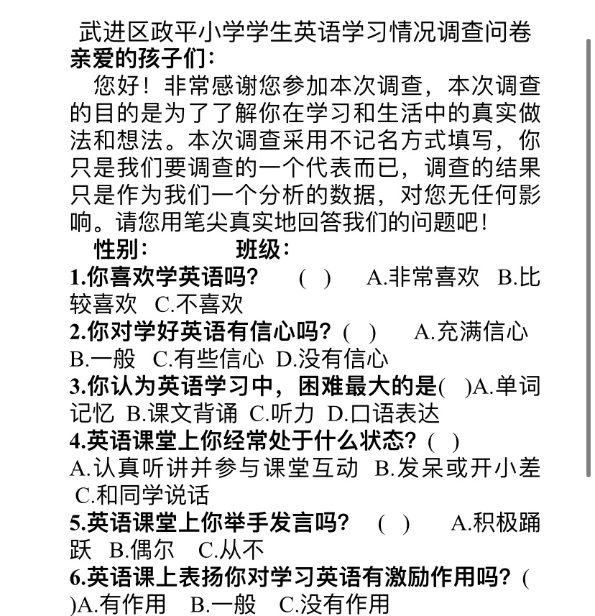
调查问卷

Slide 19
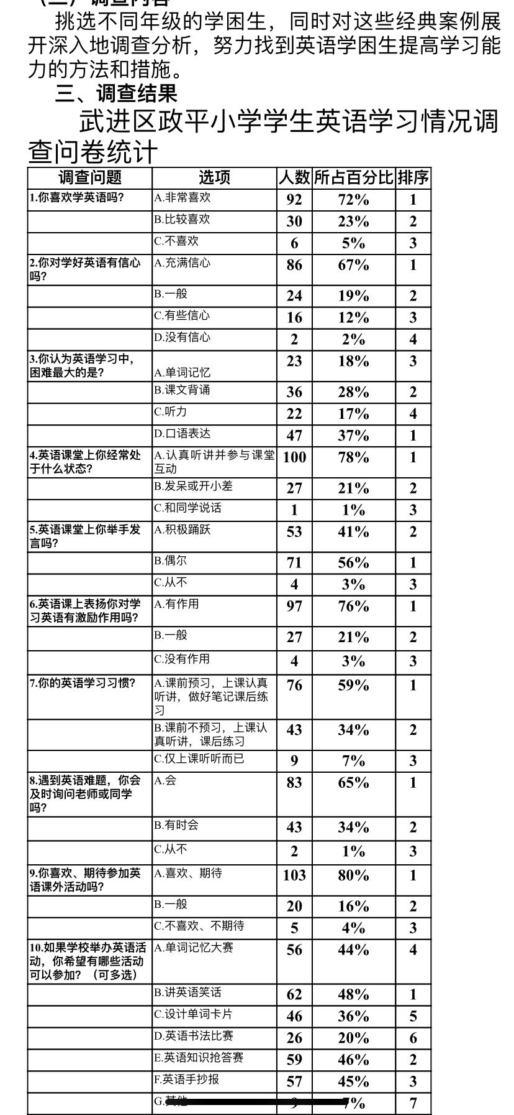
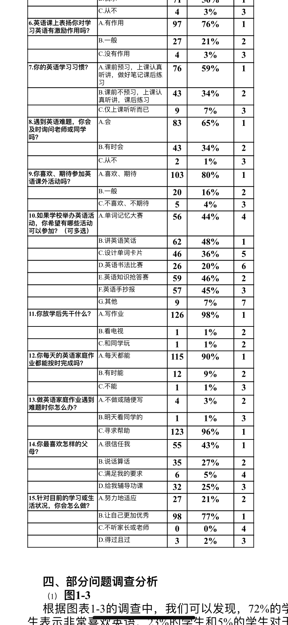
问卷统计

Slide 20
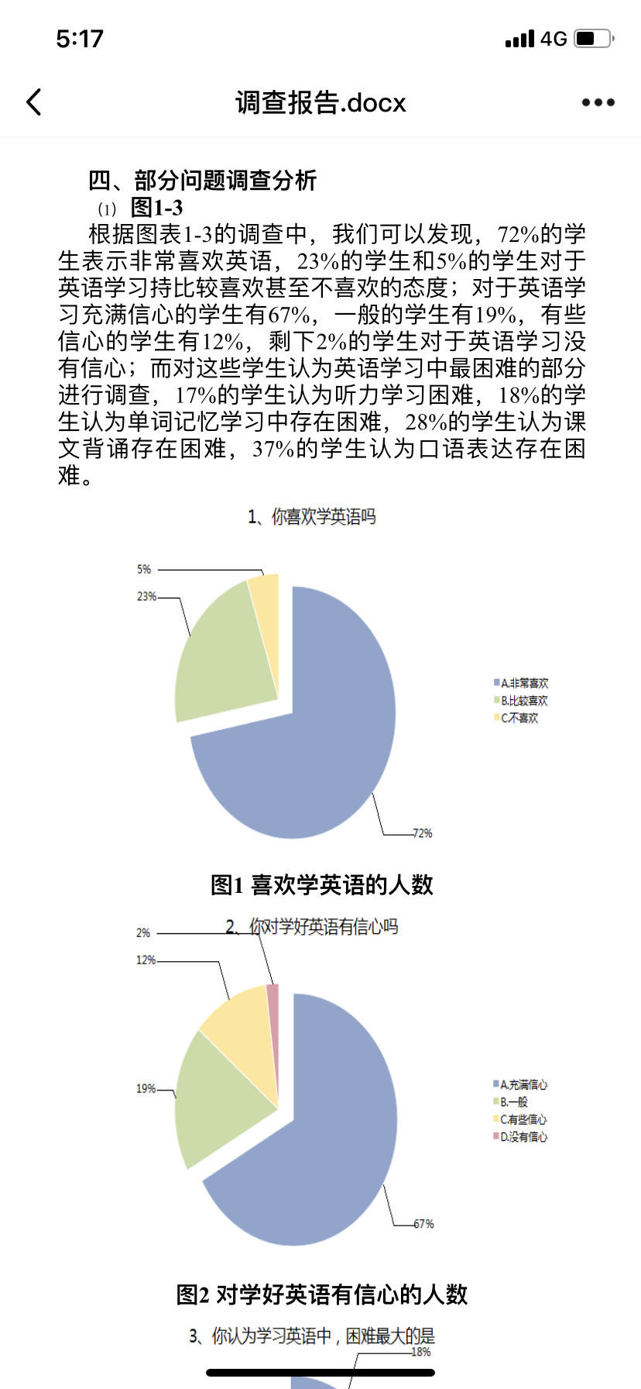
调查报告

Slide 21
PART
EIGHT
下步打算

Slide 22
下步打算
01
02
03
理论学习有厚度
工作职责有深度
研究范围有广度
继续学习相关文献资料，有选择地借鉴与吸收，并与教学实践相结合，指导课题研究。
根据本课题的研究内容和计划，进一步明确核心组成员的研究任务和工作职责，做到分工合理，任务明确，责任到位。
围绕课题研究重点，开展多个层面、多种形式的研讨活动，做好过程性资料的积累、分析等工作。

Slide 23
THANKS

